Slide 1





CHÀO MỪNG CÁC EM ĐẾN VỚI BÀI HỌC HÔM NAY!

Slide 2




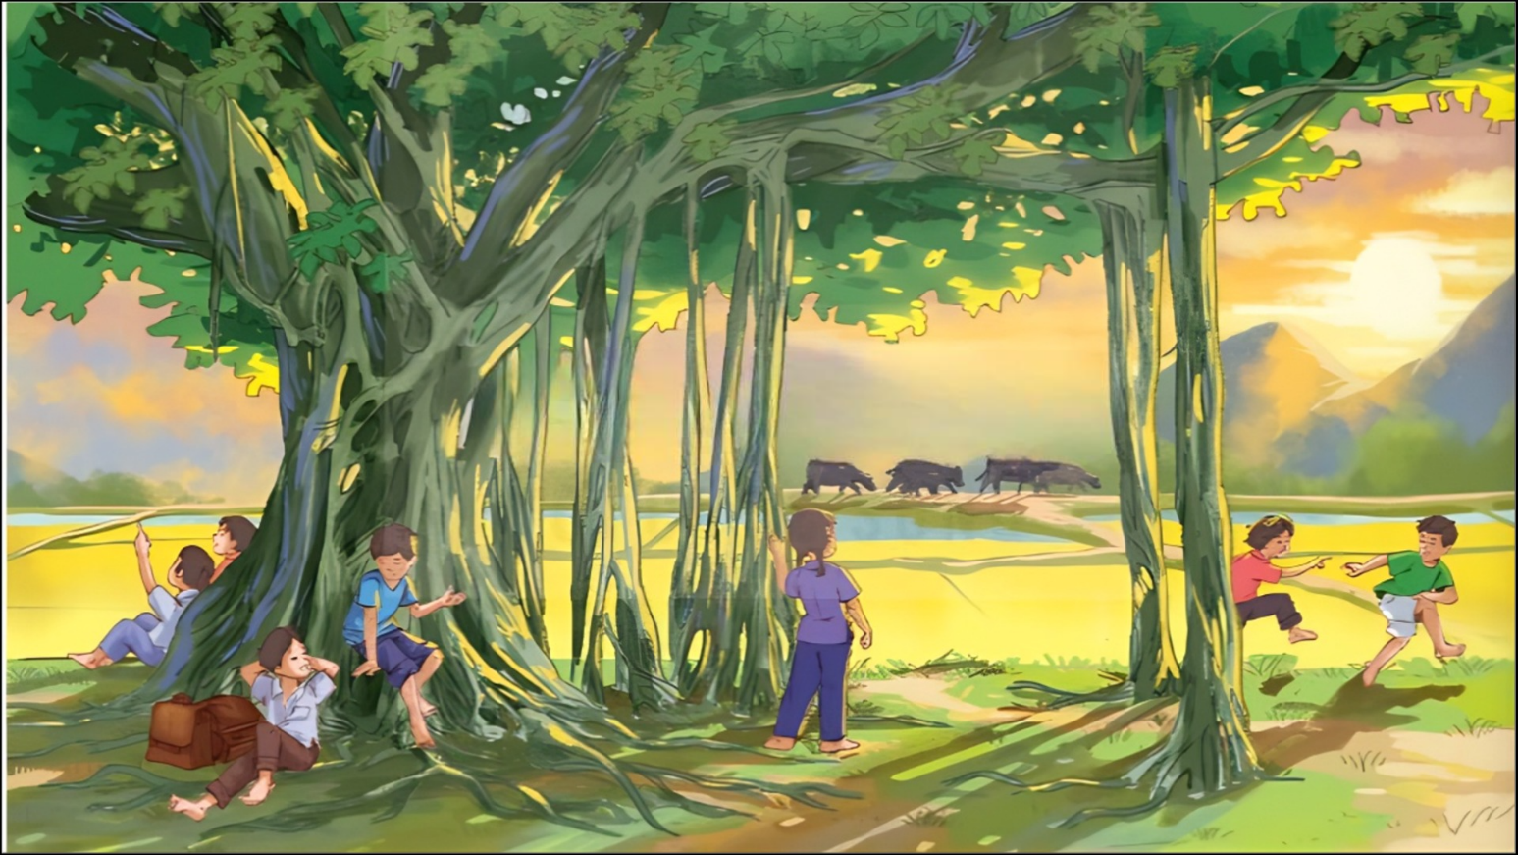
ÔN BÀI CŨ
Các em đọc lại bài “Cây đa quê hương” và trả lời câu hỏi: Nêu ý chính của mỗi đoạn trong bài Cây đa quê hương

Slide 3


CÂU TRẢ LỜI
Ý chính của mỗi đoạn trong bài “Cây đa quê hương”:
Đoạn 1:
Giới thiệu về cây đa quê hương
Đoạn 2: Miêu tả cây đa
Đoạn 3: Những cảnh đẹp của quê hương nhìn từ gốc cây đa

Slide 4



LÀM VIỆC NHÓM ĐÔI
Các em hãy thảo luận với bạn trong nhóm về nội dung sau: Dấu hiệu nào của thời tiết giúp em nhận ra mùa xuân đang về, Tết sắp đến?
KHỞI ĐỘNG

Slide 5

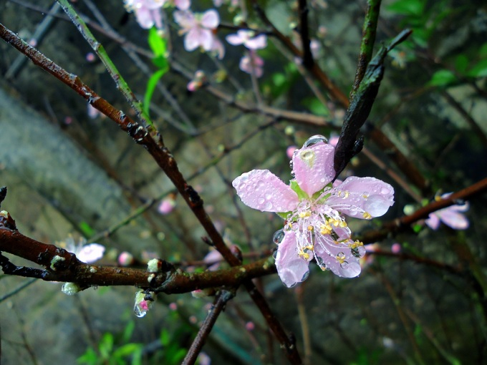
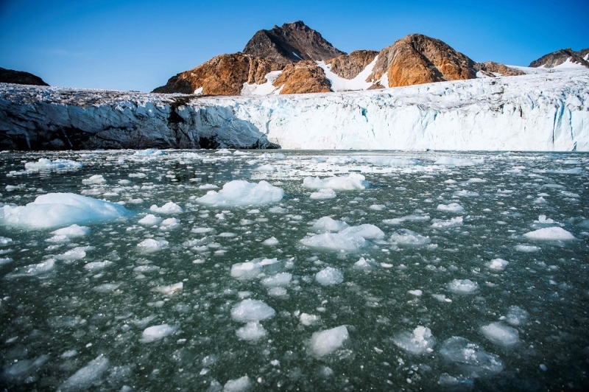


Các em quan sát và tham khảo tranh về dấu hiệu thời tiết của mùa xuân
Mưa xuân
Băng tan

Slide 6
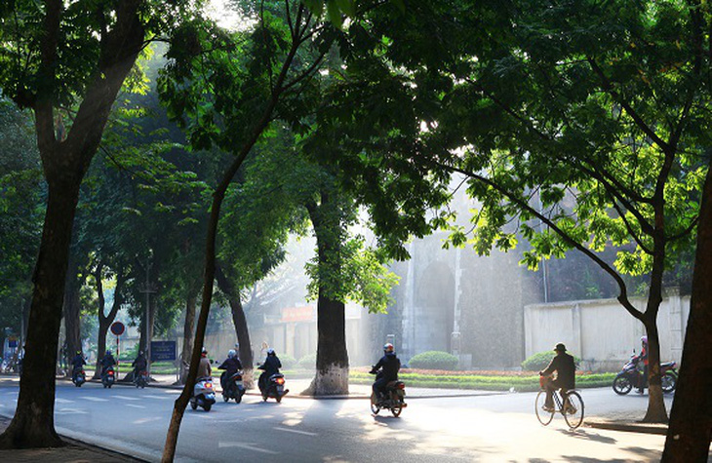
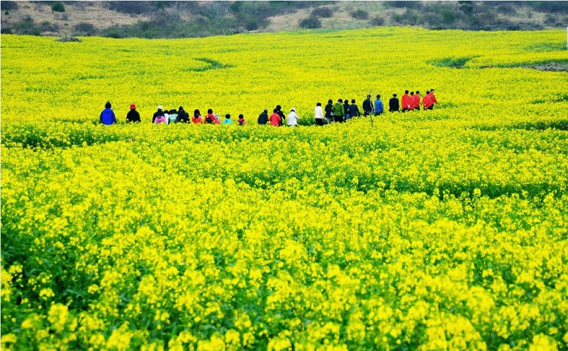
Các em quan sát và tham khảo tranh về dấu hiệu thời tiết của mùa xuân
Nắng ấm
Hoa cải nở

Slide 7




KHỞI ĐỘNG
Các em hãy quan sát tranh minh họa (SGK – tr.81), đọc nội dung bài đọc và lắng nghe GV giới thiệu về bài.

Slide 8

BÀI 18
TIẾT 1,2 – TẬP ĐỌC:
BƯỚC MÙA XUÂN

Slide 9
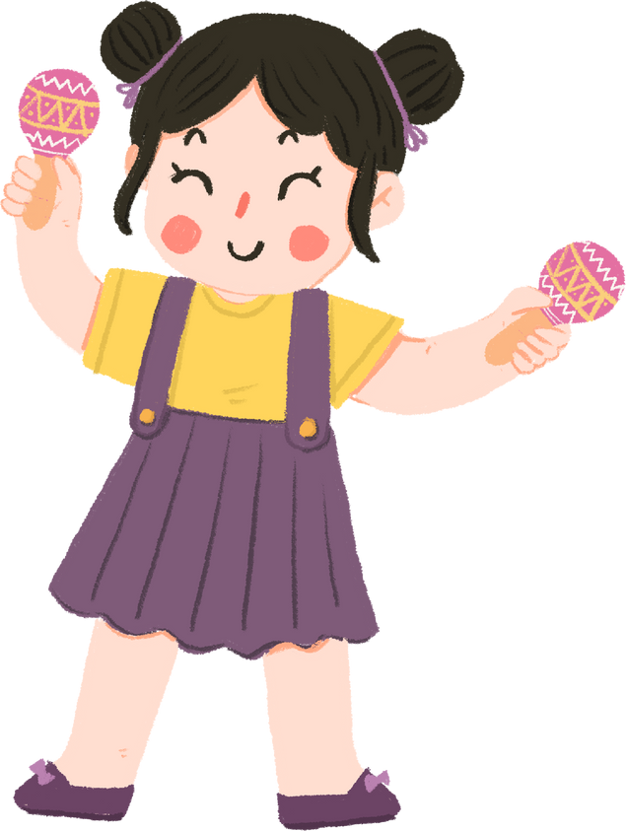
NỘI DUNG BÀI HỌC
Hoạt động 1:
Đọc văn bản
Hoạt động 2:
Trả lời câu hỏi
Hoạt động 3:
Học thuộc lòng
Hoạt động 4: Luyện tập theo văn bản đọc

Slide 10

HOẠT ĐỘNG 1:
ĐỌC VĂN BẢN

Slide 11



GIỌNG ĐỌC TRONG BÀI
Cả bài đọc với giọng diễn cảm
Nhấn giọng ở những từ ngữ gợi ra sắc màu của cảnh vật trong mùa xuân

Slide 12


Các em đọc đúng các từ ngữ chứa tiếng dễ phát âm sai
Ví dụ:
Nụ xoè tay hứng
Giọt nắng trong veo
Gió thơm hương lá
Gọi mầm vươn theo...

Slide 13


Các em đọc diễn cảm những câu thơ thể hiện sự tươi vui, náo nức của cảnh vật thiên nhiên khi xuân về
Chuyền trong vòm lá
Chim có gì vui
Mà nghe ríu rít
Như trẻ reo cười.

Slide 14




Làm việc cặp đôi: Mỗi HS đọc một đoạn, đọc nối tiếp đến khi hết bài.
Các em hoàn thành những yêu cầu sau
Làm việc cá nhân: Các em hãy đọc nhẩm toàn bài một lượt.

Slide 15
HOẠT ĐỘNG 2:
TRẢ LỜI CÂU HỎI

Slide 16

Các em làm việc theo nhóm và trả lời câu hỏi
Câu 1: Trong bài thơ, những từ ngữ nào gợi lên vẻ đẹp của nắng xuân, mưa xuân, gió xuân?
Câu 2: Tìm thêm chi tiết cho thấy cảnh vật mùa xuân hiện ra rất sinh động.
Gợi ý:
Màu sắc: hoa xoan tím, giọt nắng trong veo,…
Hương vị: gió thơm hương lá,…
Âm thanh: dế mèn hắng giọng,…
Sự chuyển động: chim chuyển trong vòm lá,…
Câu 3: Em thích cảnh vật được miêu tả trong khổ thơ nào nhất? Vì sao?
Câu 4: Theo em, tác giả muốn nói điều gì qua nhan đề bài thơ?

Slide 17


Câu 1: Trong bài thơ, những từ ngữ nào gợi lên vẻ đẹp của nắng xuân, mưa xuân, gió xuân?
Giới thiệu:
Những hiện tượng thiên nhiên cho biết mùa xuân về, mùa xuân mang đến sự đổi thay cho muôn vật, đó là: mưa, nắng, gió.
Ở một số bài học ở lớp 2 và lớp 3, các em đã biết được một số đặc điểm tiêu biểu của mùa xuân.

Slide 18
Câu 1: Trong bài thơ, những từ ngữ nào gợi lên vẻ đẹp của nắng xuân, mưa xuân, gió xuân?
Giới thiệu:
Dựa vào những hiểu biết đó, khi đọc bài thơ “Bước mùa xuân”, các em sẽ nhận ra được những đặc điểm của cảnh vật thiên nhiên mùa xuân.

Slide 19
ĐÁP ÁN CÂU 1
Nắng | Nụ xoè tay hứng/ Giọt nắng trong veo Cỏ lặng dưới chân/ Cũng xanh với nắng
Mưa | Mưa giăng trên đồng, Uốn mềm ngọn lúa
Gió | Hoa xoan theo gió/ Rải tím mặt đường Gió thơm hương lài/ Gọi mầm vươn theo

Slide 20

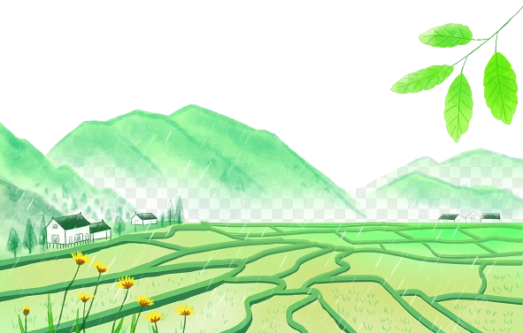
NHẤN MẠNH
Bài thơ gợi lên vẻ đẹp của nắng xuân, mưa xuân, gió xuân:
Mưa – uốn mềm ngọn lúa;
Gió xuân nhẹ thổi làm hoa xoan rải tím mặt đường;
Nắng xuân ấm áp gọi mầm vươn theo/ nụ xoè tay hứng nắng/ cỏ cũng xanh với nắng,…

Slide 21

Câu 2: Tìm thêm chi tiết cho thấy cảnh vật mùa xuân hiện ra rất sinh động.
Cảnh vật có màu sắc | hoa xoan tím, giọt nắng trong veo, cỏ xanh, hoa cải vàng, hoa vải trắng
Cảnh vật có hương vị | gió thơm hương lá, hoa vải thơm lừng bên sông
Cảnh vật có âm thanh | dế mèn hắng giọng, chim ríu rít như trẻ con cười, mùa xuân đang nói, xôn xao, thầm thì,...
Cảnh vật có sự chuyển động | nụ xoè tay hứng nắng, gió gọi mầm cây vươn lên, chim chuyển trong vòm lá, ong bay, chỗ nào cũng gặp bước mùa xuân đi

Slide 22


Câu 3: Em thích cảnh vật được miêu tả trong khổ thơ nào nhất? Vì sao?
Em thích cảnh vật được miêu tả trong khổ thơ cuối cùng vì nó thể hiện được sự nhộn nhịp của mùa xuân đến.

Slide 23
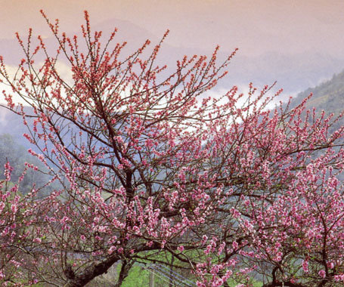
Câu 4: Theo em, tác giả muốn nói điều gì qua nhan đề bài thơ?
Bài thơ có nhan đề Bước mùa xuân, gợi ra bước đi của mùa xuân, gợi ra khoảnh khắc mùa xuân đang về khắp nơi nơi.
Chỗ nào, nơi nào cũng có hình bóng của mùa xuân, sức sống của mùa xuân, hương vị mùa xuân,...

Slide 24
HOẠT ĐỘNG 3:
HỌC THUỘC LÒNG

Slide 25



Hướng dẫn đọc diễn cảm bài thơ
Làm việc cả lớp: Đại diện 3 HS đọc nối tiếp 3 đoạn trước lớp và cả lớp góp ý cách đọc diễn cảm của các bạn.
Làm việc cá nhân: Mỗi em hãy tự học thuộc lòng bài thơ bằng cách đọc lại nhiều lần từng khổ thơ.

Slide 26
HOẠT ĐỘNG 4:
LUYỆN TẬP THEO VĂN BẢN ĐỌC

Slide 27

LÀM VIỆC NHÓM
Bài tập 1: Các em đọc 2 đoạn thơ (SGK – tr.86), thảo luận với bạn theo nhóm (4 HS) và tìm những từ ngữ gợi cảnh vật quen thuộc ở làng quê trong những đoạn thơ đó.

Slide 28


a. Quê hương tôi có con sông xanh biếc
Nước gương trong soi tóc những hàng tre
Tâm hồn tôi là một buổi trưa hè
Tỏa nắng xuống lòng sông lấp loáng
(Tế Hanh)
ĐỀ BÀI ĐƯA RA
b. Mẹ hay kể chuyện sân đình
Khi ai nhắc chuyện làng mình ngày xưa
Mái đình cong nỗi nắng mưa
Giếng làng trong vắt qua mùa bão dông.
(Nguyễn Văn Song)

Slide 29


Làm việc cá nhân
Các em hãy tìm từ ngữ có nghĩa giống với từ quê hương và đặt câu với từ ngữ tìm được

Slide 30



Gợi ý câu trả lời
Một số từ ngữ có nghĩa giống với từ “quê hương” như:
Quê nhà
Làng quê
Quê quán
Quê cha đất tổ
Quê hương bản quán

Slide 31

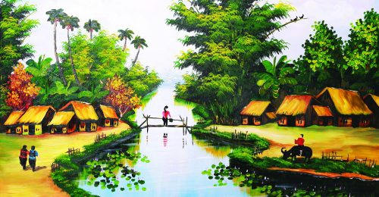
Gợi ý câu trả lời
Đặt câu với từ ngữ tìm được
Quê nhà là nơi bình yên mỗi lúc ta tìm về

Slide 32


Đọc lại bài Bước mùa xuân, hiểu ý nghĩa bài đọc
HƯỚNG DẪN VỀ NHÀ
Chia sẻ với người thân về bài đọc
Đọc trước Tiết học sau: Tìm hiểu cách viết bài văn miêu tả cây cối (tiếp theo) (SGK – tr.87)

Slide 33
CẢM ƠN CÁC EM ĐÃ CHÚ Ý LẮNG NGHE, HẸN GẶP LẠI!

